Slide 1

Министерство образования и науки Российской Федерации Федеральное государственное бюджетное образовательное учреждение высшего профессионального образования
«Владимирский государственный университет имени Александра Григорьевича и Николая Григорьевича Столетовых» (ВлГУ) Колледж инновационных технологий и предпринимательства
Кафедра физики и прикладной математики
Дипломная работа
«Разработка веб приложения управления проектами для малых команд и стартапов с функционалом анализа производительности, рейтингом участников»
Выполнила: Руденко Александра Максимовна, студентка группы ИПсп-121, специальность 09.02.07 «Информационные системы и программирование»
Руководитель: Лоханов Александр Васильевич, преподаватель КиТП, к.т.н.

Slide 2


ЦЕЛИ И ЗАДАЧИ
Цель дипломного проекта –
создание веб-приложения для управления проектами, рассчитанного на малые команды и стартапы.
Задачи проекта:
Изучить предметную область.
Провести анализ существующих решений.
Определить основные требования к веб-приложению.
Разработать архитектуру и дизайн интерфейса.
Реализовать функциональные модули приложения.
Провести тестирование приложения.

Slide 3







АНАЛИЗ АНАЛОГОВ
Notes:
Jira очень мощная, но требует времени на обучение, имеет высокую стоимость и недоступна в России. Для небольших команд это избыточность и дополнительные барьеры.
Asana простая и удобная, но ограничена в возможностях для сложных проектов и не поддерживает русский язык, что может затруднить её использование внутрироссийских стартапов.
ClickUp предлагает много функций, но его интерфейс перегружен, а часть возможностей доступна только за деньги. Также он, как и Jira, недоступен в России.
Notion подходит для создания баз знаний, но не является полноценным инструментом управления проектами, особенно если есть множество зависимостей между задачами.
Microsoft To Do хорош для личных задач, но плохо подходит для управления командой и сложными проектами.
Redmine бесплатна и гибка, но требует технических знаний для установки и настройки — это сложно для небольших команд без IT-специалистов.
TEAMLY предлагает автоматизацию и аналитику, но требует времени на внедрение и адаптацию.

Slide 4











СРЕДСТВА РАЗРАБОТКИ
Notes:
Git — система контроля версий
GitHub — платформа для хранения репозиториев
.NET 8 — фреймворк
DocFX — инструмент для генерации документации
Visual Studio — среда разработки
SQLite — легковесная встраиваемая СУБД.
Entity Framework Core — библиотека.
ASP.NET Razor — технология создания динамических веб-страниц, для построения UI.
MVC — архитектурный паттерн, использовался для разделения логики приложения.
C# — язык программирования.

Slide 5
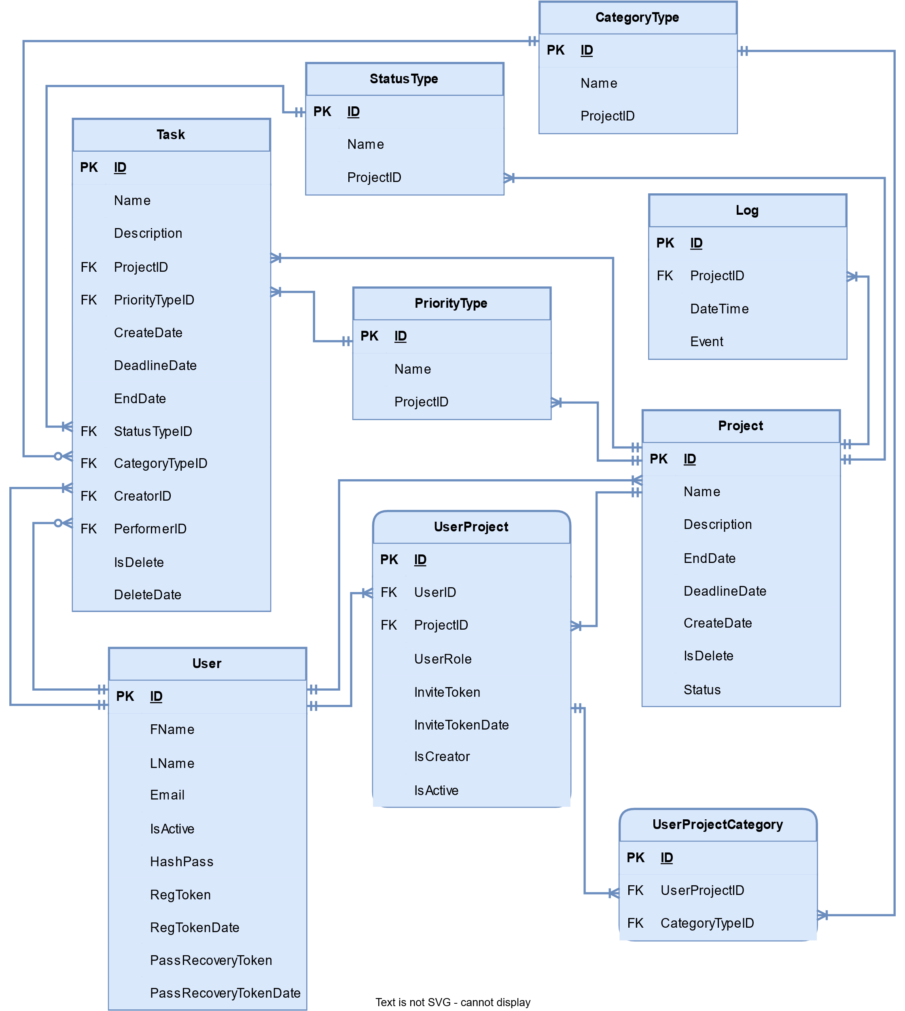
ER-ДИАГРАММА

Slide 6
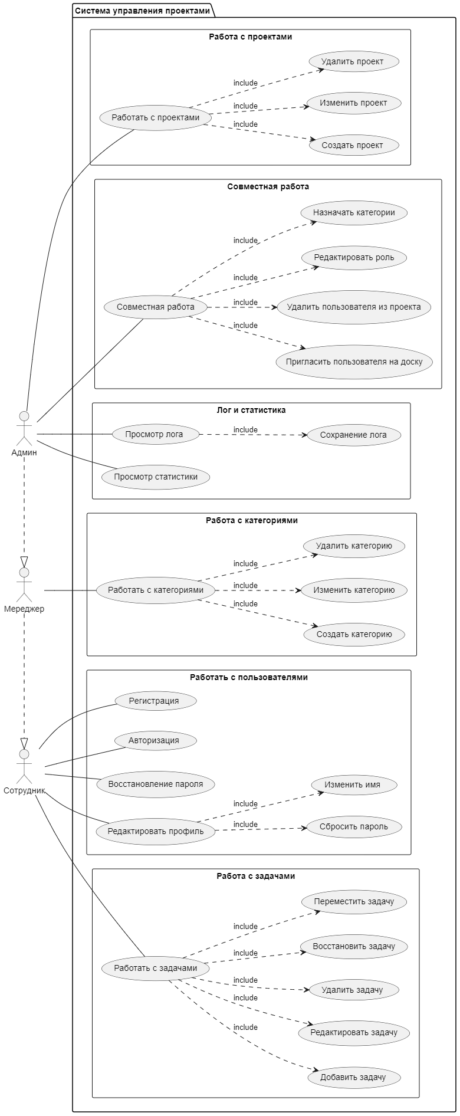
ДИАГРАММА прецедентов

Slide 7
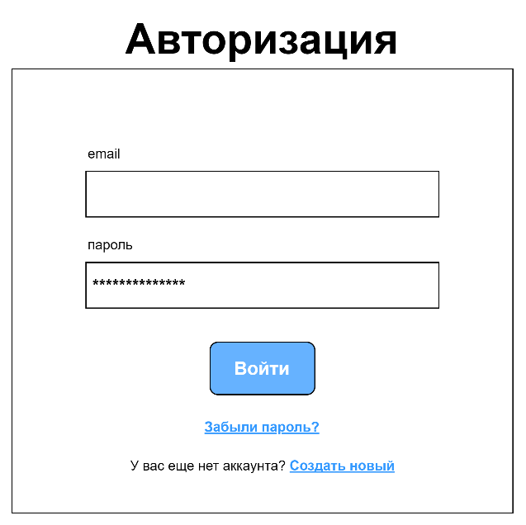
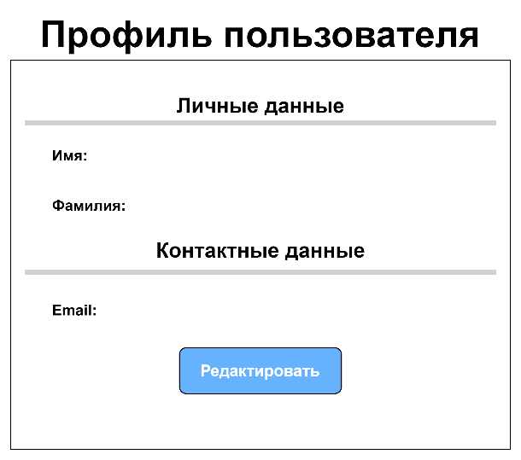
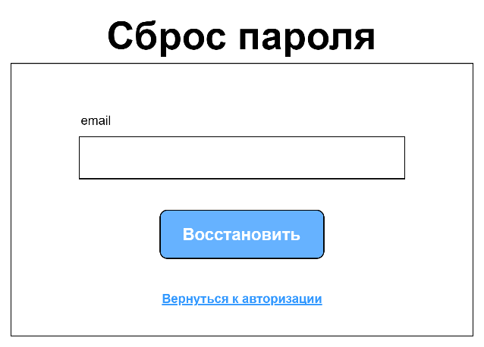
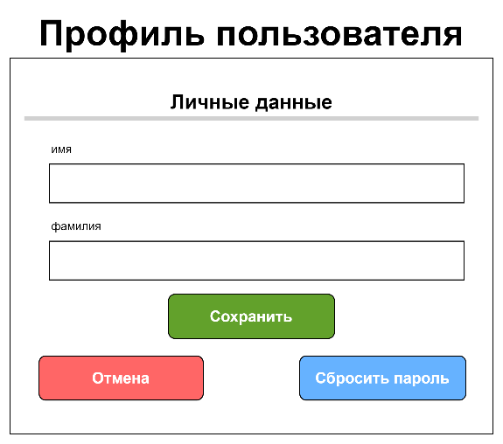
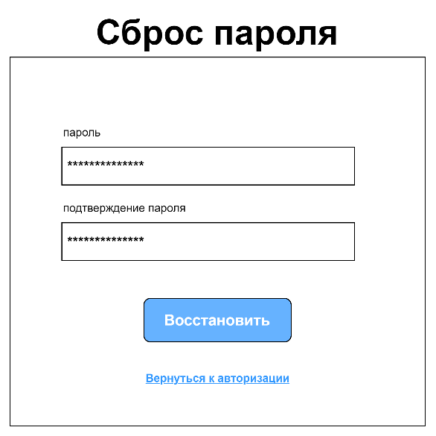
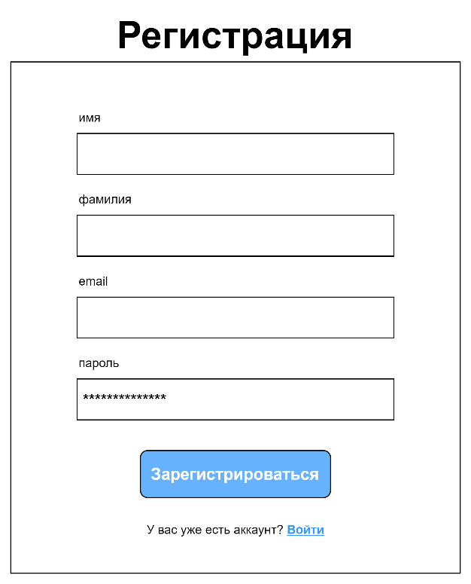
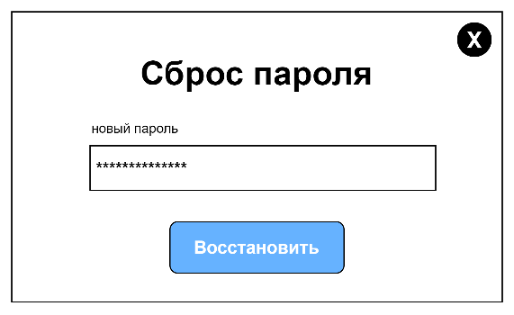
МАКЕТЫ ИНТЕРФЕЙСА

Slide 8
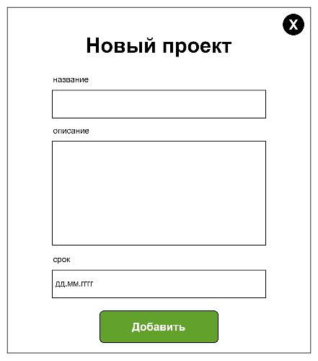
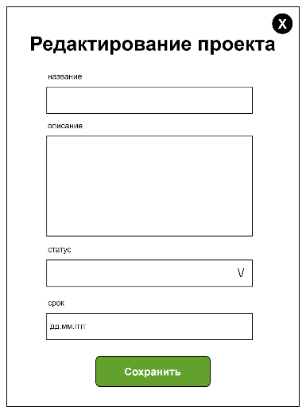
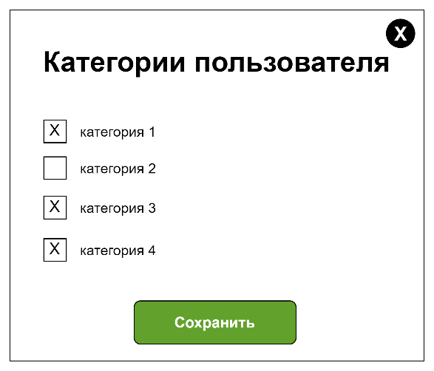
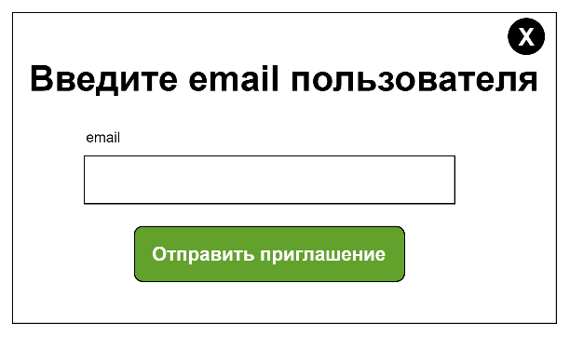
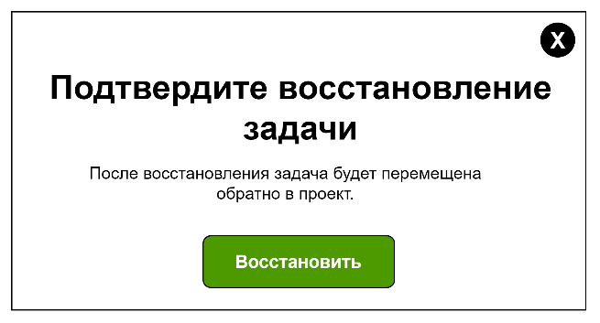
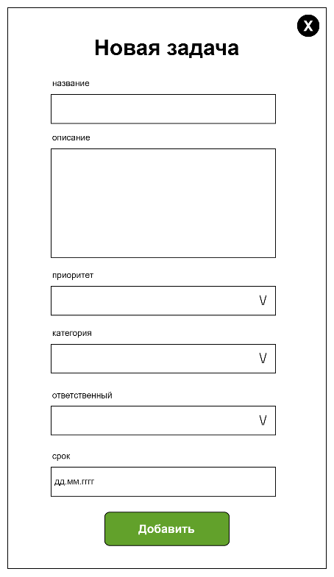
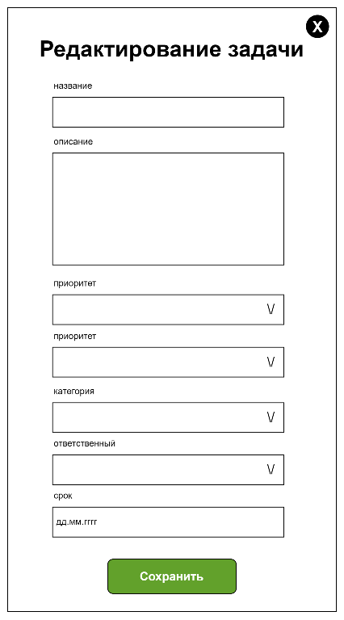
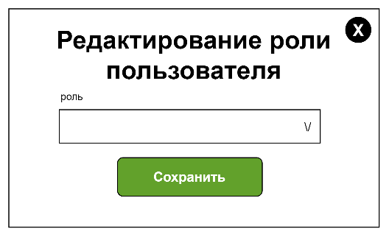
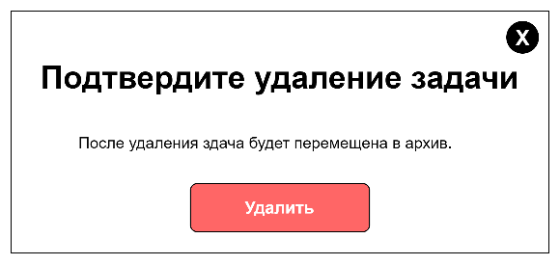
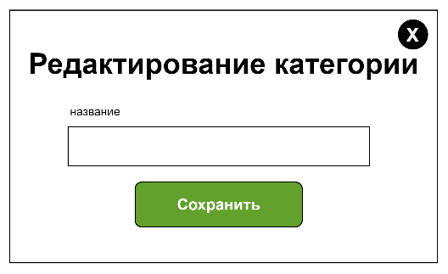
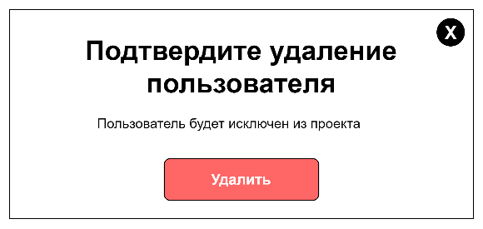
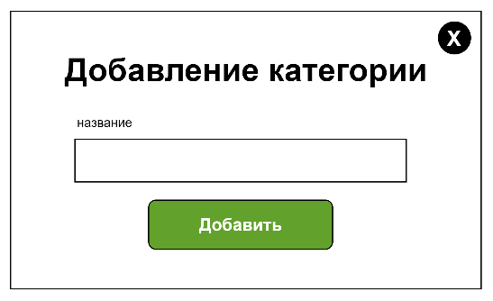
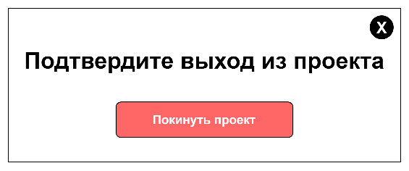
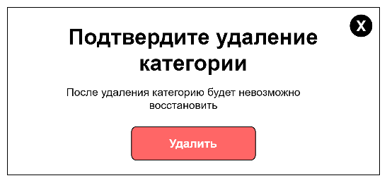
МАКЕТЫ ИНТЕРФЕЙСА

Slide 9
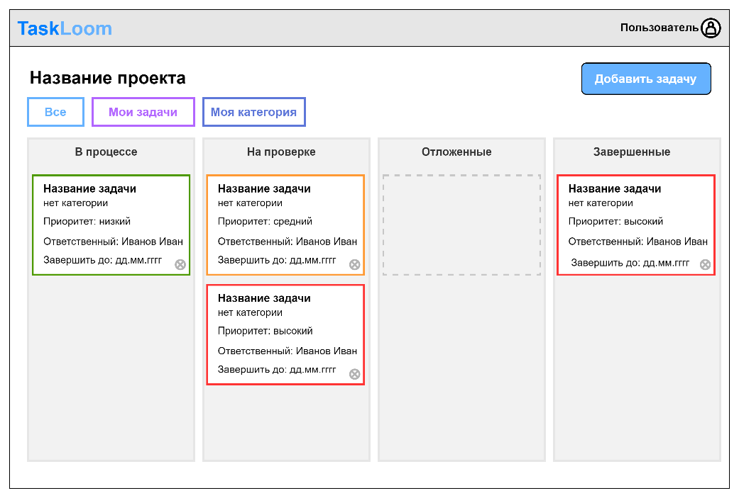
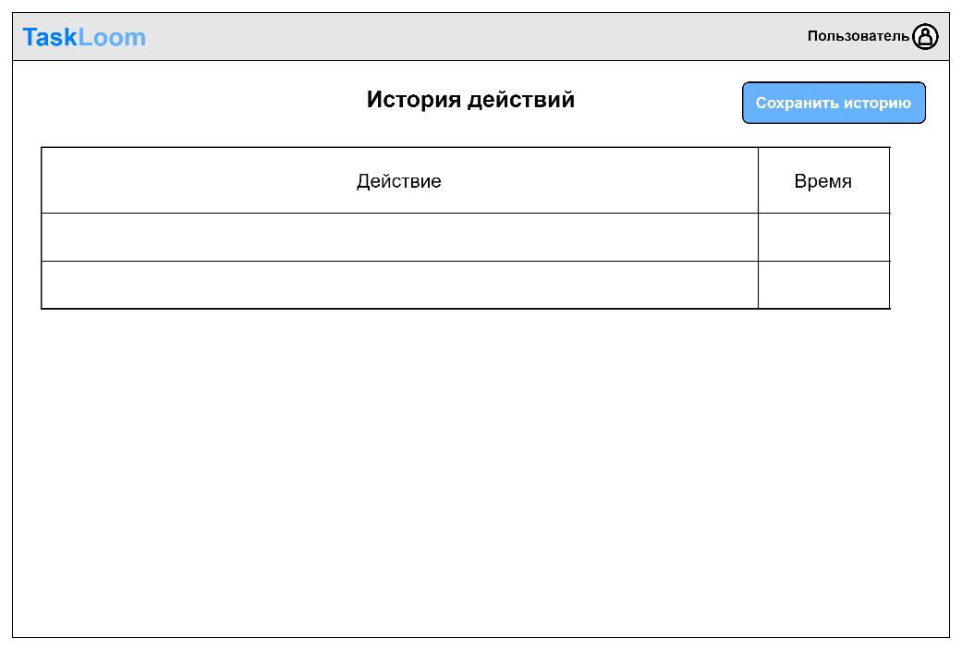
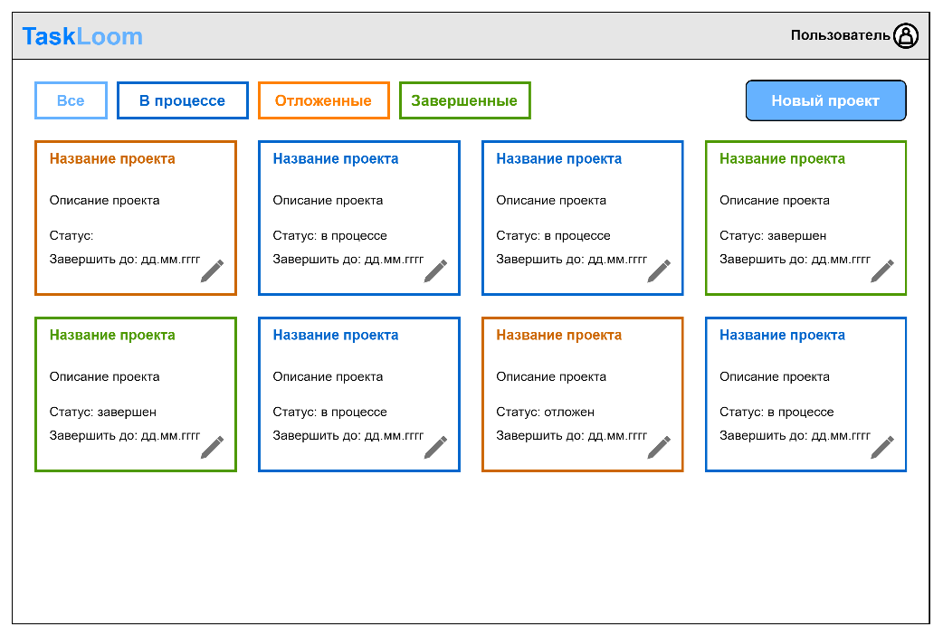
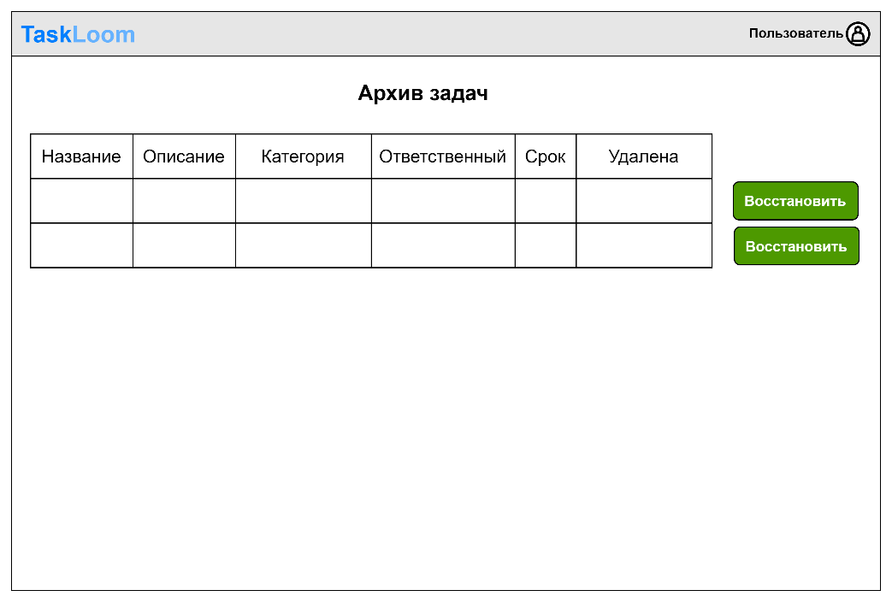
МАКЕТЫ ИНТЕРФЕЙСА

Slide 10
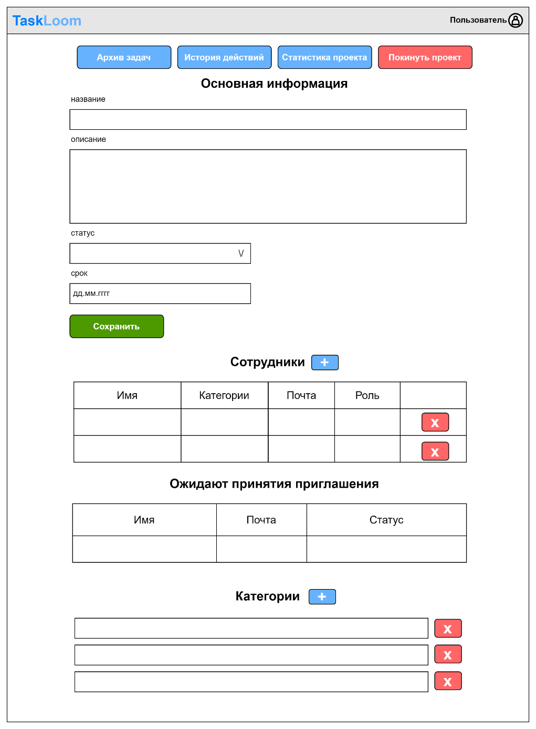
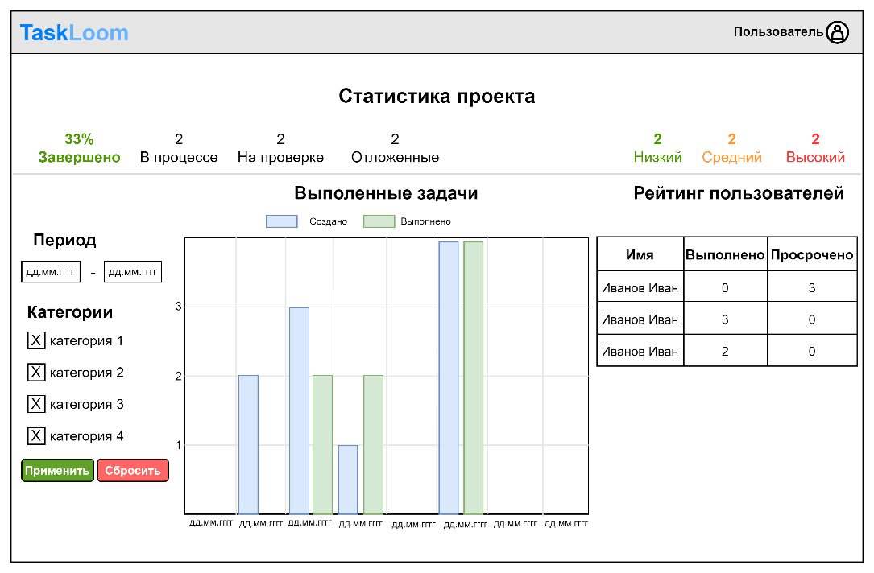
МАКЕТЫ ИНТЕРФЕЙСА

Slide 11
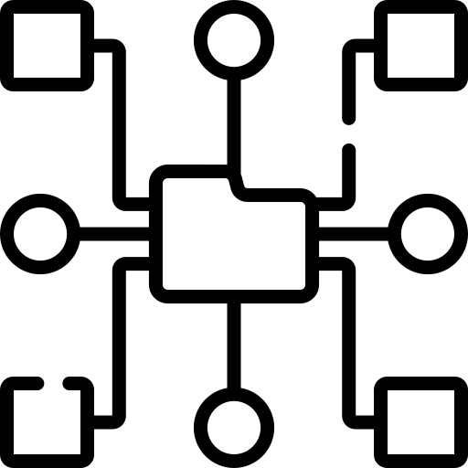
РЕАЛИЗАЦИЯ АРХИТЕКТУРЫ
Классы моделей:
CategoryType
Issue
Log
Project
PriorityType
StatusType
User
UserProject
Контроллеры:
UsersController
ProjectsController
Notes:
Для выполнения запросов было разработано 8 моделей, описывающих структуру.
Для работы с пользователями и проектами было разработано два контроллера:
UsersController – предназначен для управления данными пользователей, включая регистрацию, аутентификацию и редактирование профилей.
ProjectsController – предназначен для управления проектами, задачами и связанными процессами, такими как изменение статусов задач, генерация отчетов и статистики.

Slide 12
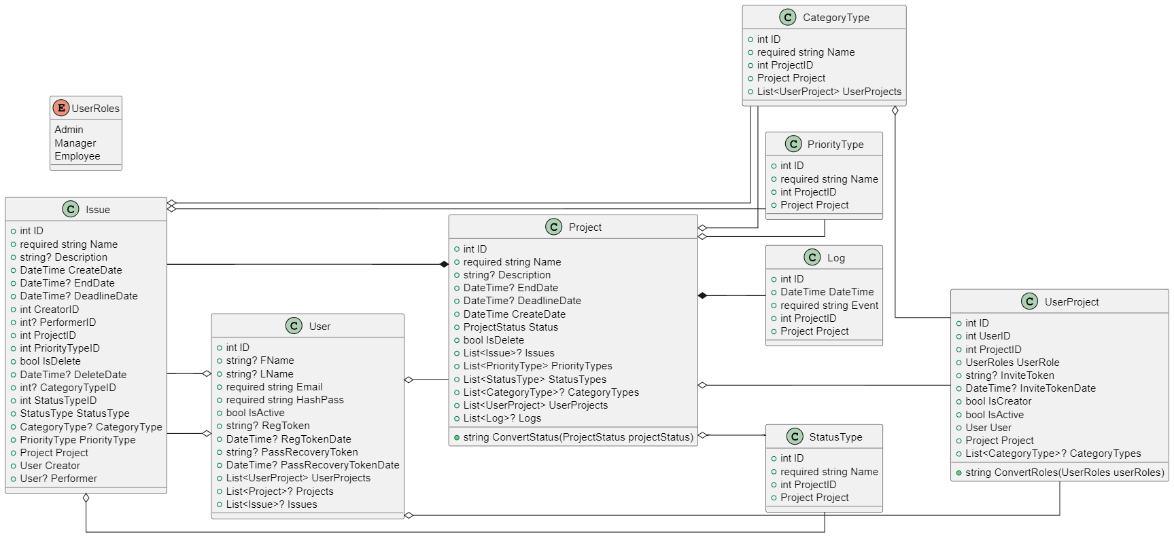
ДИАГРАММА КЛАССОВ

Slide 13
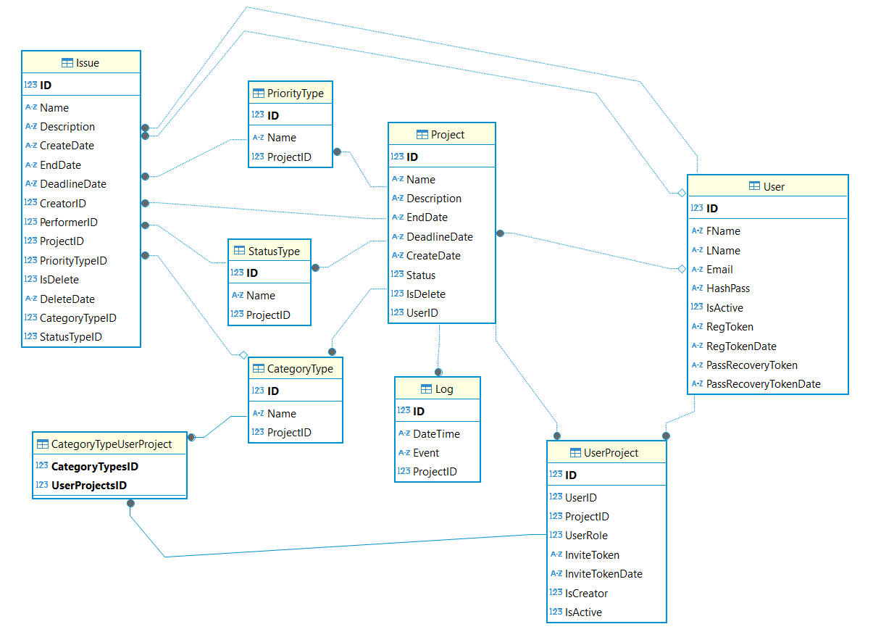
РЕАЛИЗАЦИЯ БАЗЫ ДАННЫХ

Slide 14

РЕАЛИЗАЦИЯ МОДУЛЕЙ
Сервисы приложения:
ChartService
ExcelReportService
LogService
MailService
PasswordService
SortUsersService
TokenService
UserProjectService
Notes:
Получение данных, необходимых для отрисовки графиков
Генерация .xlsx файла с логами проекта
Логирование действия пользователей в рамках проекта
Отправки уведомления на электронную почту
Работа с паролями, хеширование и проверка соответствия требованиям
Сортировка пользователей внутри проекта по числу задач и срочности
Генерация случайных токенов для верификации, восстановления паролей и других целей
Работа с пользователями, проектами и связями между ними.

Slide 15
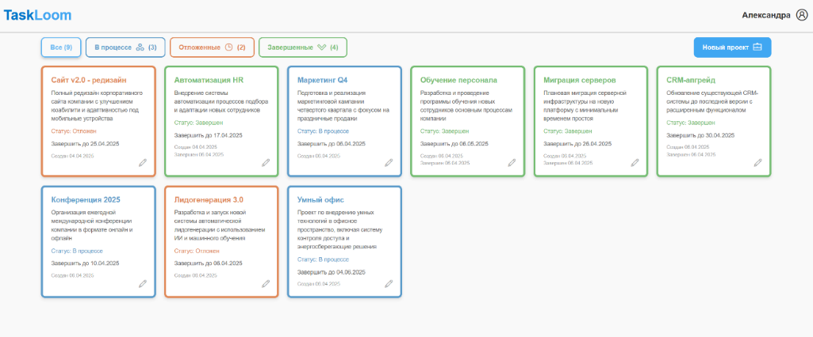
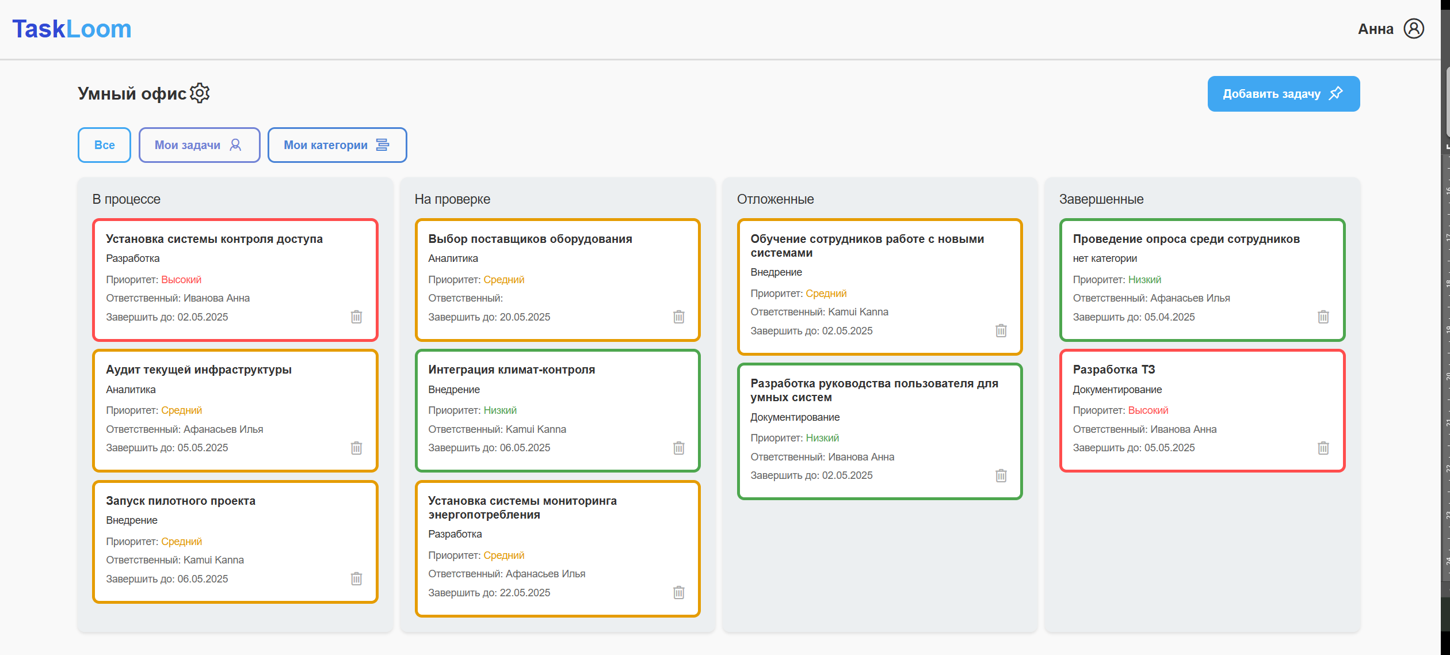
РЕАЛИЗАЦИЯ ИНТЕРФЕЙСА ГЛАВНЫХ СТРАНИЦ

Slide 16
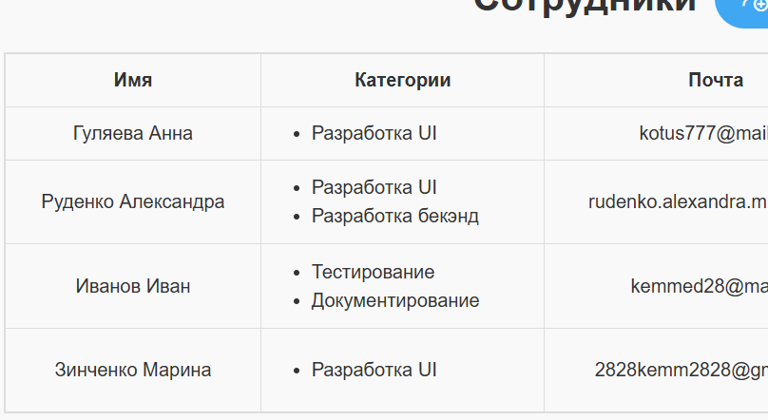
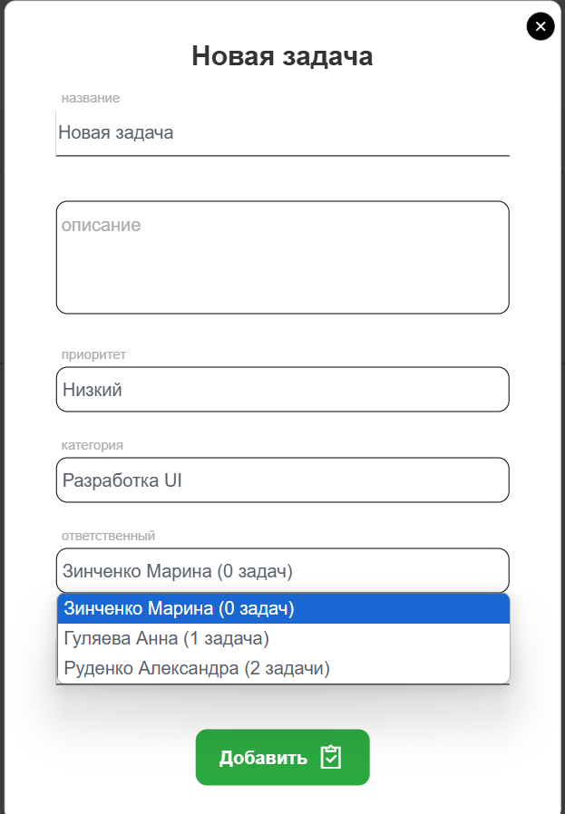
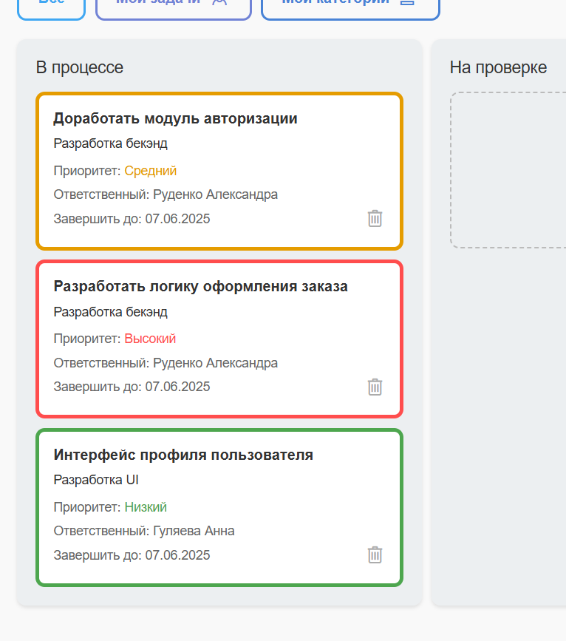
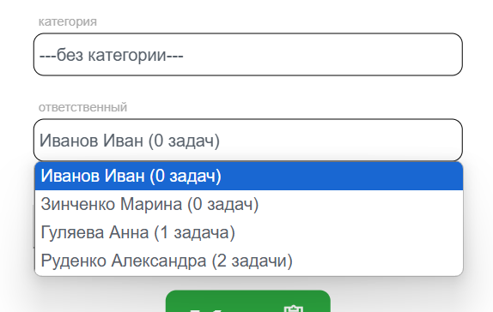
«АВТОМАТИЧЕСКИЙ» ПОДБОР ОТВЕТСТВЕННЫХ
Категории пользователей
Автоматическое предложение сотрудников, с наименьшей загруженностью
Александра –
2 задачи
Анна –
1 задача
Не выбрана категория –
доступны все сотрудники
Notes:
При выборе категории задачи список доступных ответственных динамически изменяется в соответствии с их категориями и сортируется, «предлагая» менее загруженных на данный момент сотрудников. Если категория не указана, ответственным на задачу можно назначить любого сотрудника

Slide 17
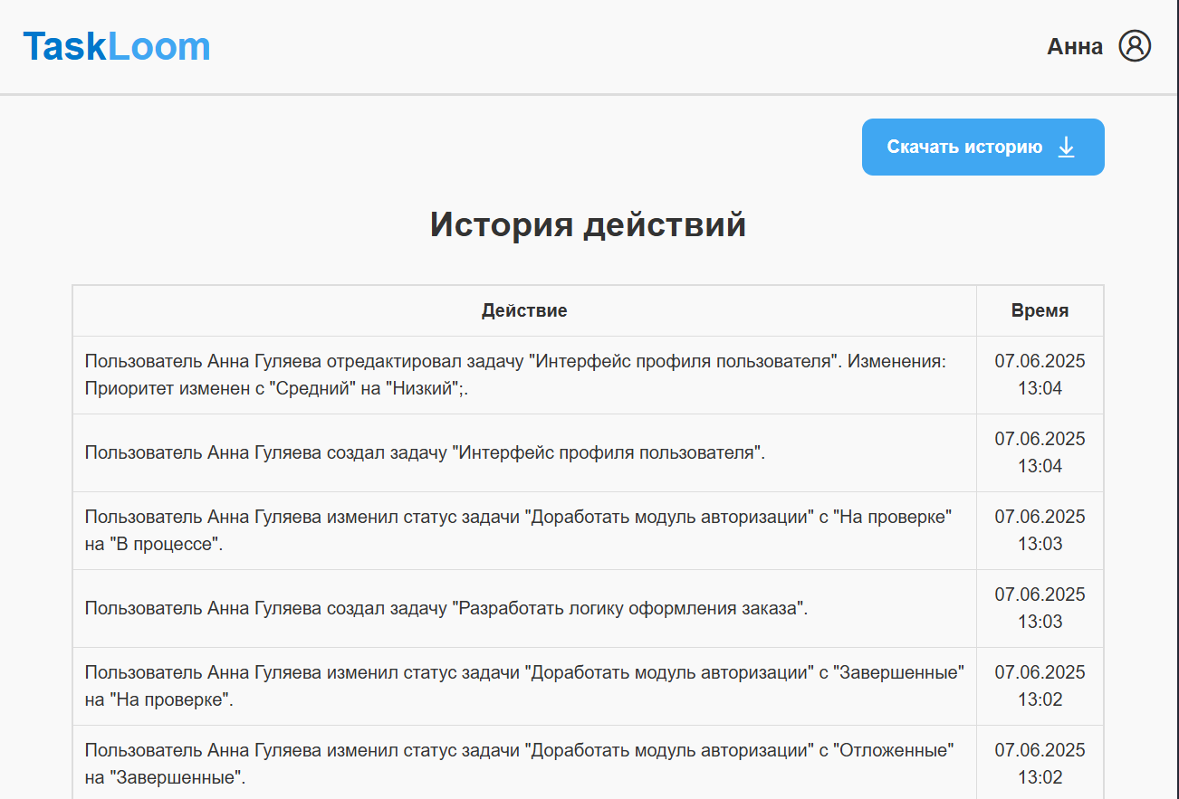
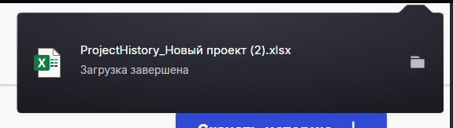
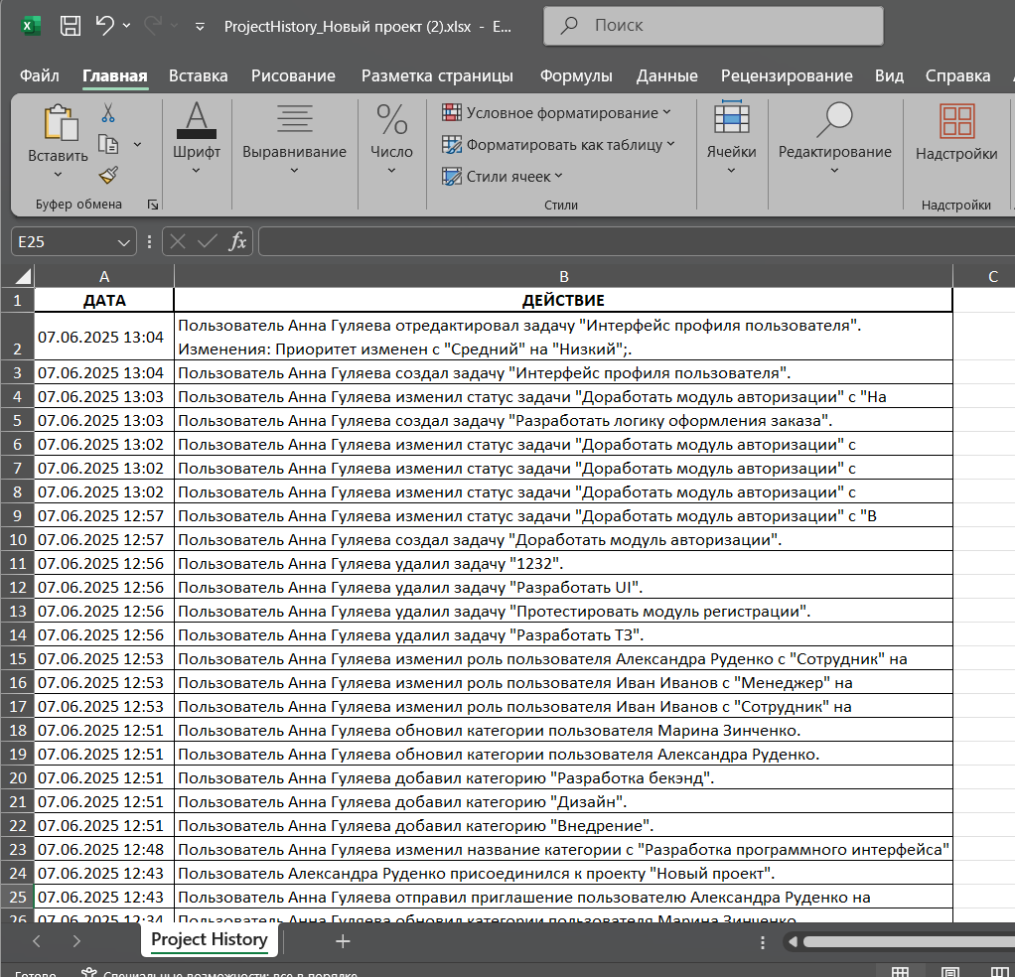
ЭКСПОРТ ИСТОРИИ ДЕЙСТВИЙ
Notes:
Логируются все действия в рамках проекта с указанием имени и фамилии выполнившего действие, само действие и время.
Историю действий можно экспортировать в .xlsx файл

Slide 18
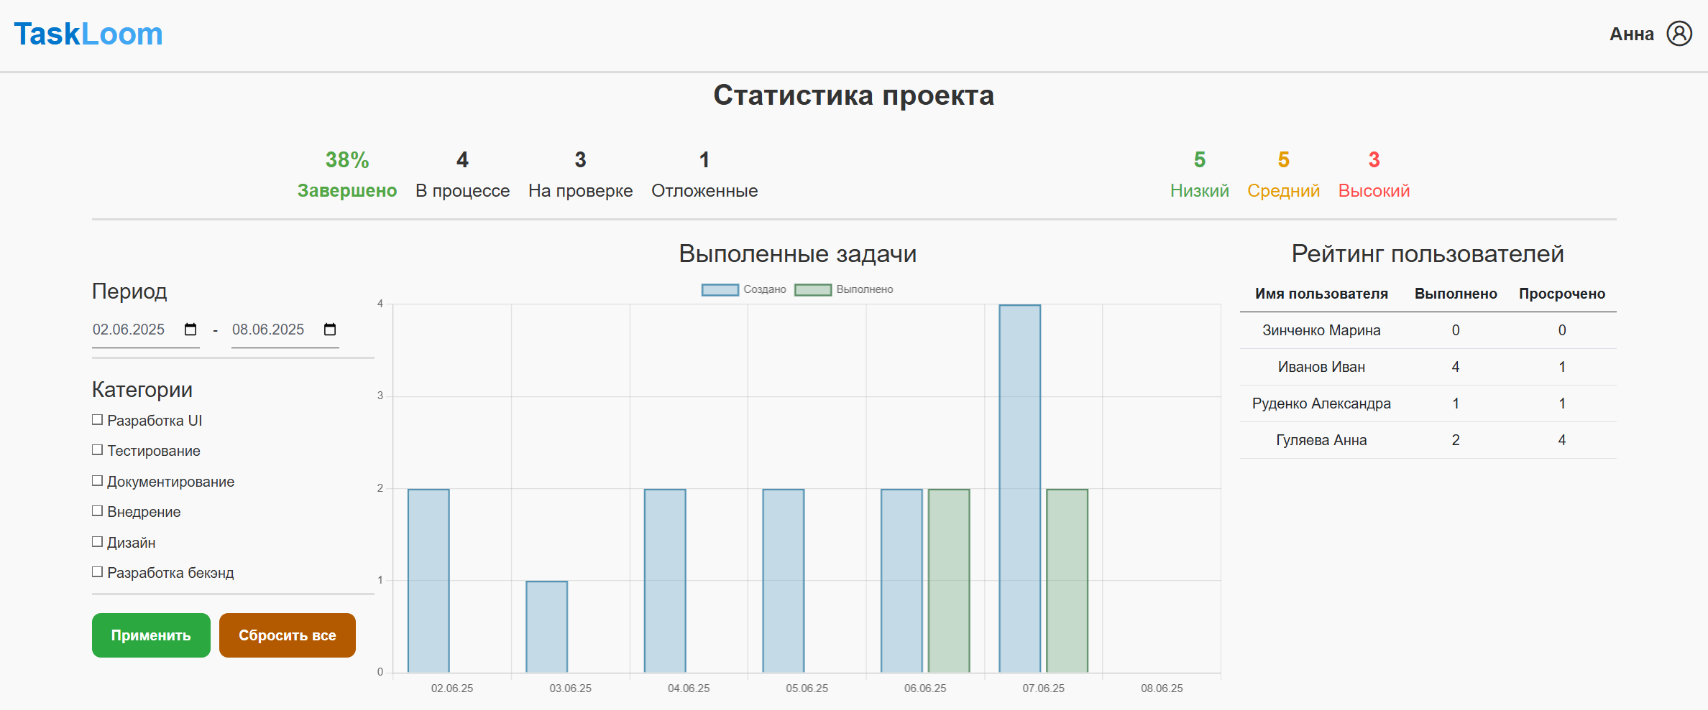
РЕЙТИНГ И СТАТИСТИКА
Фильтрация по категориям и периоду времени
Рейтинг сотрудников
Notes:
Процент выполненных задач
Количество задач по каждому статусу Количество задач по каждому приоритету
Рейтинг сотрудников по выполненным и просроченным задачам() Статистика по созданным и выполненным задачам с возможностью выбора периода и категорий задач

Slide 19
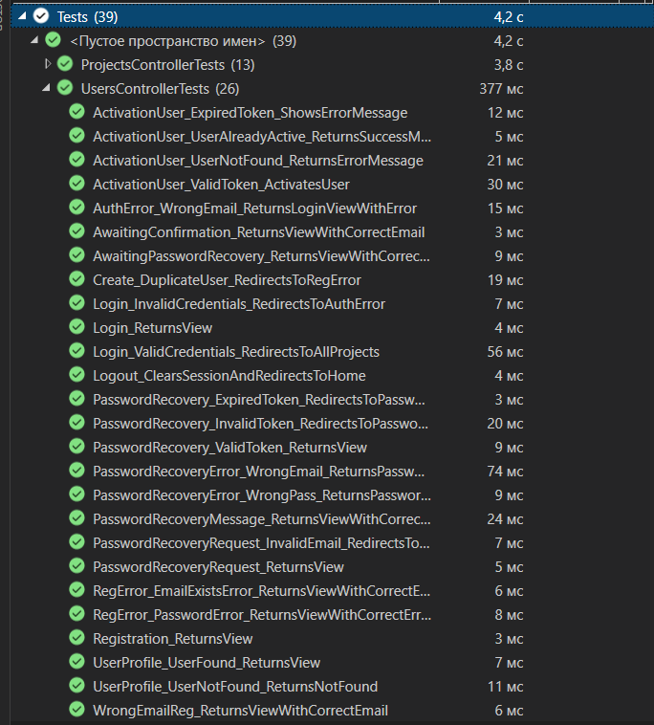
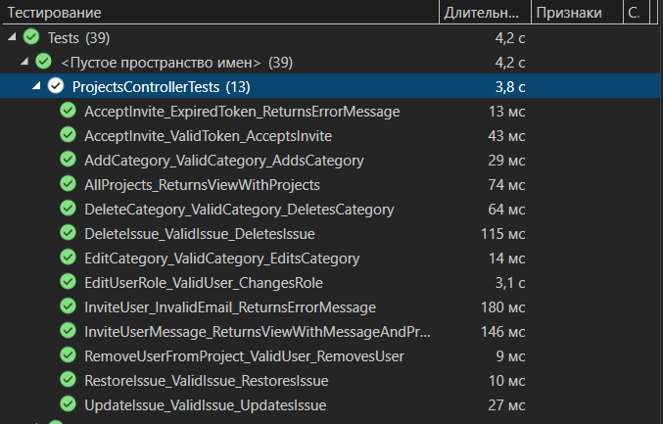
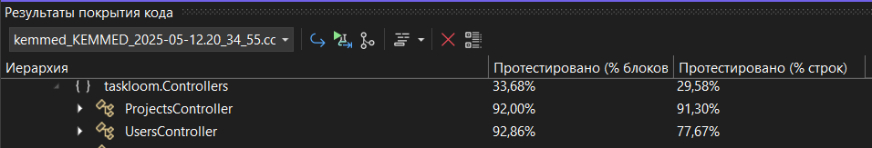
ТЕСТИРОВАНИЕ
UsersController (26 тестов)
ProjectsController (13 тестов)
Анализ покрытия кода > 90%

Slide 20

ДАЛЬНЕЙШЕЕ РАЗВИТИЕ
При дальнейшем развитии запланированы следующие улучшения:
Более гибкий UI.
Детальная настройка статистики.
Формирование отчетов по статистике.
Уведомления пользователей о задачам.
Получение и просмотр уведомлений в приложении.
Интеграция с внешними сервисами.
Индивидуальная настройки статусов и приоритетов.

Slide 21

ЗАКЛЮЧЕНИЕ
В процессе выполнения проекта были выполнены следующие задачи:
Проведен сравнительный анализ существующих решений.
Выявлена целевая аудитория.
Определены требования к веб-приложению.
Разработана архитектура.
Разработан дизайн интерфейса.
Реализованы функциональные модули.
Приложение протестировано, проанализированы полученные результаты.

